Slide 1
Programa IDeA 1er Concurso Investigación Tecnológica FONDEF- CONICYT 2013

Slide 2
FONDEF Y SUS PROGRAMAS
Programa
IDeA
Programa VIU
Genoma Chile
TIC-Edu
Acuicultura Mundial (HUAM)
Marea Roja
Diversificación Acuicultura (PDACH)
Bioenergía
Alimentos Funcionales
(-) tamaño (+)
Top-down Bottom-up
Programa Fondef Regional
Programas Temáticos

Slide 3
Programa IDeA. Objetivo
Apoyar financieramente la ejecución de proyectos de investigación científica y tecnológica, con potencial impacto económico y/o social, cuyos resultados sean obtenidos, evaluados y validados en plazos breves.

Slide 4
Diagrama Programa IDeA
Evaluación
Investigación Tecnológica
Resultados Proyectos Ciencia Aplicada
Programa IDeA
Evaluación
Resultados de proyectos de otras fuentes de financiamiento
RUTA 1
RUTA 2
Este concurso

Slide 5
Programa IDeA. Tipos de Investigación
I+D
La investigación y el desarrollo experimental (I+D) comprenden el trabajo creativo llevado a cabo de forma sistemática para incrementar el volumen de conocimientos, incluido el conocimiento del hombre, la cultura y la sociedad, y el uso de esos conocimientos para crear nuevas aplicaciones
Investigación básica
La investigación básica consiste en trabajos experimentales o teóricos que se emprenden fundamentalmente para obtener nuevos conocimientos acerca de los fundamentos de fenómenos y hechos observables, sin pensar en darles ninguna aplicación o utilización determinada.
Investigación aplicada
La investigación aplicada consiste en trabajos originales realizados para adquirir nuevos conocimientos y está dirigida fundamentalmente hacia un objetivo práctico específico.
Desarrollo experimental
El desarrollo experimental consiste en trabajos sistemáticos fundamentados en conocimientos existentes obtenidos por la investigación o la experiencia práctica, que se dirigen a la fabricación de nuevos materiales productos o dispositivos, a establecer nuevos procedimientos, sistemas y servicios, o a mejorar considerablemente los que ya existen.
Importancia de la prueba de concepto
Importancia de resultados previos y la posibilidad de obtener resultados aplicables
Investigación básica
Investigación aplicada
Desarrollo experimental
Concurso
Ciencia Aplicada
Concurso Investigación Tecnológica
Manual de Frascati, OCDE, 2012

Slide 6
Objetivo I Concurso Investigación Tecnológica
Apoyar proyectos de investigación científica y tecnológica que, partiendo de un resultado inicial previamente validado a nivel de prueba de concepto, modelo o prototipo, en condiciones de pequeña escala o laboratorio, puedan llevarlo a un resultado de investigación aplicable evaluado en condiciones más cercanas a la aplicación definitiva.
Resultado validado
Investigación
Resultado “más” aplicable

Slide 7
Ejemplos de resultados
Resultado inicial | Resultado “más” aplicable
Concepto validado “in vitro” | Concepto validado en pruebas con ratones o fase 1 o siguientes
Concepto validado en un prototipo físico experimental o de laboratorio (todas las variables controladas) | Prototipo rediseñado y probado en una planta piloto o semiindustrial
Modelo de proceso productivo validado mediante simulación | Modelo de proceso validado en condiciones reales pero con varias variables controladas
Modelo de proceso social validado en pequeña escala (pocas variables del entorno) | Modelo de proceso social validado en mayor escala (más variables del entorno)

Slide 8
Características del 1er Concurso
Investigación Tecnológica
IDeA

Slide 9
Requisitos esenciales para la postulación
Tener un resultado inicial previamente validado a nivel de prueba de concepto, modelo o prototipo
Proponer un resultado final del proyecto “más” cercano a su aplicación que será validado en el proyecto
Proponer la creación de nuevo conocimiento científico tecnológico orientado a generar impacto en el ámbito productivo, económico o social
Describir un modelo de negocios o modelo de masificación (interés público) que permita visualizar cómo el resultado final del proyecto llegará al mercado o masivamente al público objetico
Algunas características básicas de los resultados inicial y final
1- Nombre de resultado
2- Descripción del resultado (atributos e indicadores, por ej. eficiencia, eficacia, sensibilidad)
3- Nivel de validación (laboratorio, pequeña escala, piloto, semiindustrial, otro)
Diferencias básicas entre resultados inicial y final

Slide 10
Tipos de proyectos
Precompetitivo
Investigación científica tecnológica.
Generar innovaciones de productos, procesos o servicios.
Interés público
Investigación científica tecnológica.
Generar innovaciones de productos, procesos o servicios.
Impacto en los mercados.
Impacto como beneficio en la comunidad o un sector importante de ella.
Los resultados no pueden ser apropiables por agentes individuales.
Máximo 24 meses de duración.
Máximo 24 meses de duración.

Slide 11
Tipos de Entidades
Entidades Elegibles
Personas jurídicas nacionales sin fines de lucro, públicos o privados, y otras instituciones que realicen actividades científico-tecnológicas y que tengan como objetivo, indicado expresamente en sus estatutos, la realización de actividades de investigación y desarrollo.
El objetivo es que estas entidades den pertinencia al proyecto
Entidades
Beneficiarias
Mandante
Interés Público
Entidades asociadas
(al menos dos empresas u otras entidades)

Slide 12
% de aporte por Instituciones
FONDEF
Máximo 70% del costo total del proyecto con un máximo de 120 millones de pesos
Aporte Beneficiaria
Mínimo 10% del costo total del proyecto (incremental o no incremental)
Aporte empresa u otra asociada
Mínimo 20% del costo total del proyecto
Interés público: Aporte incremental o no incremental
Precompetitivos: Aporte incremental . Min. 2 empresas o entidades asociadas
Aportes Incrementales: nuevos gastos en especies o bienes adquiridos y/o arrendados, o personas contratadas, todo ello específicamente para el proyecto, no existentes previamente en la beneficiaria o empresa o entidad asociada
Aportes no Incrementales: especies o recursos, humanos o materiales, ya existentes en las beneficiarias y empresas u otras entidades asociadas, valorizados y puestos a disposición del proyecto.

Slide 13
Ítems financiables
Honorarios
(personal contratado especialmente para el proyecto)
Incentivos
(personal de planta institución beneficiaria)
Subcontratos
Equipos
Gastos generales
(máx. 8%)
Software
Pasajes
Propiedad intelectual e industrial
Material fungible
Gastos de administración superior (máx. 12%)
Viáticos
Gastos en Personal

Slide 14
Gastos en personal: Tarifas máximas y dedicaciones mínimas
 |  | Dedicación |  | Remuneración Mensual
Incentivos y Honorarios | Valor máximo por Hora | Mínima | Máxima | Mínima | Máxima
Director | $ 12,100 | 20% | 50% | $ 440,440 | $ 1,101,100
Alterno | $ 10,000 | 20% | 50% | $ 364,000 | $ 910,000
Investigador Phd | $ 8,300 | 0% | 100% | $ 0 | $ 1,510,600
Investigador Prof | $ 6,500 | 0% | 100% | $ 0 | $ 1,183,000

Slide 15
Formulación de Proyectos
Investigación Tecnológica
IDeA

Slide 16
Contenidos de los Proyectos
2.Capacidades y Gestión
3.Impacto potencial económico y social
1.Resultados previos y contenido CyT

Slide 17
Contenidos de los Proyectos
Resultados previos y contenido CyT
1. Antecedentes de resultados previos, validados a nivel de prueba de concepto, modelo o prototipo experimental
2. Problema u oportunidad
3. Análisis del Estado del Arte
4. Solución
5. Hipótesis y componente de Investigación
6. Objetivos
7. Metodologías de investigación y desarrollo
8. Resultados

Slide 18
Tipo de resultados
Producción
(Mínimo 1 / Máximo 3)
Transferencia
(Al menos 1)
Licenciamiento, ventas, unidad de negocios, alianza estratégica, paquete tecnológico
Protección
Patente, marca, derecho de autor, derecho obtentor, secreto industrial
Producción científica
Formación de capacidades
Productos, procesos, servicios, gestión organizativa
Evento, publicación, tesis, cooperación internacional, nuevo proyecto
Cap. profesionales, formación de redes, Infraestructura CyT
Resultados
de los
proyectos

Slide 19
Contenidos de los Proyectos
Capacidades y Gestión
1. Presupuestos
2. Definición Detallada de Cargos y Funciones / Declaración de Participaciones Comprometidas en Otros Proyectos
3. Plan de trabajo detallado (Carta Gantt)

Slide 20
Contenidos de los Proyectos
Impacto potencial económico y social
1. Descripción del producto, proceso o servicio final
2. Descripción de la situación sin proyecto
3. Descripción de la situación con proyecto
4. Modelo de negocios/masificación: Descripción y diagrama

Slide 21
Preparación y postulación de Proyectos
Investigación Tecnológica
IDeA

Slide 22
Preparación de los Proyectos
Para la formulación y postulación de proyectos se utilizará sistema de presentación de proyectos, vía internet, disponible en www.conicyt.cl/fondef
El plazo de presentación de proyectos vence el martes 30 de abril a las 17:00 horas

Slide 23
Entrega de Proyectos
No deberán entregarse ejemplares impresos de los proyectos postulados.
Los postulantes podrán acceder a las bases y el ppt informativo del concurso a través de la página web de CONICYT, desde la fecha de publicación del llamado del concurso.

Slide 24
Evaluación de Proyectos
Investigación Tecnológica
IDeA

Slide 25
Criterios de admisibilidad
Si el proyecto no cumple simultáneamente con todos y cada uno de estos aspectos, será declarado inadmisible y quedará fuera del concurso.
2. Regulaciones específicas para proyectos que consideran investigación en:
1. Requisitos de Postulación
Completitud del Proyecto
Presentar postulación en los formatos establecidos
Monto mínimo de aporte beneficiaria(s) (carta firmada)
Monto máximo subsidio
Duración máxima
Identificación de al menos dos entidades asociadas y cartas de compromiso debidamente firmadas
Declaración simple del director del proyecto que no tiene intereses en las entidades asociadas
Seres humanos
Animales
Sitios arqueológicos, áreas silvestres protegidas, especies protegidas
Internación de especies vegetales, animales o fúngicas (terrestres, marinas o dulceacuícolas) u otro organismo
Certificados y autorizaciones solicitadas:
Solicitudes deben ser entregadas con la postulación
Estas deben estar aprobadas antes del primer giro.

Slide 26
Sistema de Evaluación (Modalidad Panel)
Asignación del proyecto a un Panel de Evaluación por Área
Los proyectos pueden ser llamados a realizar una presentación presencial de la propuesta ante el Panel de Evaluación
Evaluación consolidada de panel
Aprobación por el Consejo FONDEF

Slide 27
Capítulos de la evaluación
1.Resultados previos y contenido CyT
(50%)
3.Impacto potencial económico y social
(25%)
2.Capacidades y Gestión
(25%)

Slide 28
Puntajes de evaluación
El Panel de Evaluación asignará un puntaje entre 0 y 5 puntos a cada capítulo evaluado.
Puntaje Final= (Nota capítulo 1)*50% + (Nota capítulo 2)*25% +(Nota capítulo 3)*25%

Slide 29
Puntajes de evaluación
Cada capítulo será evaluado usando la siguiente tabla:
Calificación | Concepto | Descripción
0 | No califica | La propuesta no cumple/aborda el criterio bajo análisis o no puede ser evaluada debido a la falta de antecedentes o información incompleta.
1 | Deficiente | La propuesta no cumple/aborda adecuadamente los aspectos de criterio o hay graves deficiencias inherentes.
2 | Regular | La propuesta cumple/aborda en términos generales los aspectos del criterio, pero existen importantes deficiencias.
3 | Bueno | La propuesta cumple/aborda correctamente los aspectos del criterio, aunque requiere ciertas mejoras.
4 | Muy bueno | La propuesta cumple/aborda los aspectos del criterio de muy buena manera, aún cuando son posibles ciertas mejoras.
5 | Excelente | La propuesta cumple/aborda de manera sobresaliente todos los aspectos relevantes del criterio en cuestión. Cualquier deficiencia es muy menor.
Nota: Es posible usar medios puntos, pero no fracciones menores.

Slide 30
Pasos de la evaluación
Evaluación Capítulo 1
¿Obtiene 3 puntos o más?
No
Sí
Evaluación Capítulos
2 y 3
¿Obtiene 3 puntos o más en todos los capítulos?
No califica para ser recomendado
No
Sí
Califica para ser recomendado

Slide 31
Primeras acciones proyectos adjudicados
Adjudicación
Inicio del proyecto
Primer giro
Primeras acciones
FONDEF Comunica resolución de adjudicación del concurso a las beneficiarias
Envío de convenio con CONICYT firmado por las beneficiarias + envío de contratos con entidades asociadas: 60 días corridos máximo a partir de fecha de comunicación de adjudicación
La fecha de resolución de los convenios entre la Institución Beneficiaria y Conicyt es la fecha de inicio del proyecto
Paso directo del proyecto postulado a plataforma de Seguimiento y Control
Cuenta corriente asociada al proyecto
Boleta de garantía, en caso de instituciones privadas
Certificados de comités de ética u otros organismos competentes.
Reformulación según exigencias y recomendaciones: 30 días desde inicio del proyecto
Revisión y ajuste de resultados (primeros 4 meses)

Slide 32
¡No olvidar!
Proyectos Precompetitivos deben tener al menos dos empresas asociadas.
Para proyectos de Interés público, debe poseer al menos una entidad Mandante y una empresa u otra entidad asociada.
El proyecto debe tener al menos un Director, un Director Alterno y un Investigador principal.
Deben poseer objetivo general y al menos un objetivo especifico.
Resultados: Resultados de Producción: mínimo 1 y máximo 3.
Resultado de Transferencia: mínimo 1.
Proyectos Precompetitivos
70% Aporte FONDEF
10% instituciones Beneficiarias.
20% entidades asociadas en aportes incrementales.
Proyectos Interés público
70% Aporte FONDEF
10% Instituciones Beneficiarias
20% Otras entidades socias en aportes incrementales o no incrementales

Slide 33
¡No olvidar!
Cumplir con la dedicación horaria mínima:
Director: mín. 36 horas/mes; máx. 90 horas/mes
Director alterno: mín. 36 horas/mes; máx. 90 horas/mes
Cumplir con montos máximos de Gastos en personal:
Director: $ 12.100/h
Director alterno: $ 10.000/h
Investigador PhD: $ 8.300/h
Investigador profesional: $ 6.500/h
Indicar 3 nombres de posibles evaluadores de nivel internacional considerados como los más relevantes en el área de desarrollo del proyecto. Estos podrán evaluar el proyecto a su término.
Presupuestar el 3% del total del subsidio de FONDEF para esta evaluación internacional.

Slide 34
¡Muchas gracias! www.conIcYt.cl/fondef

Slide 35
PRESENTACIÓN VISTA DE PLATAFORMA DE POSTULACIÓN
ANEXO

Slide 36
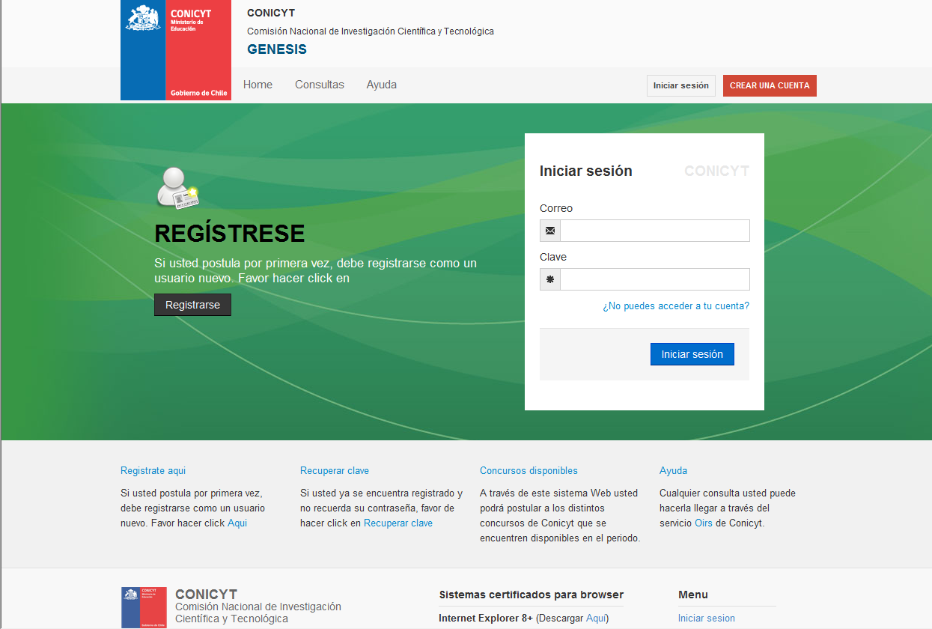

Slide 37
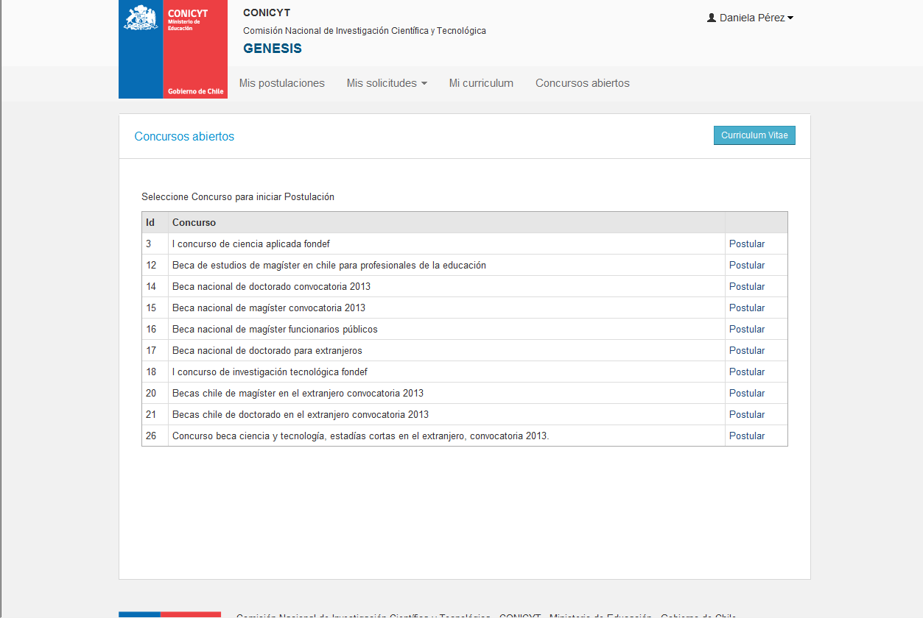

Slide 38
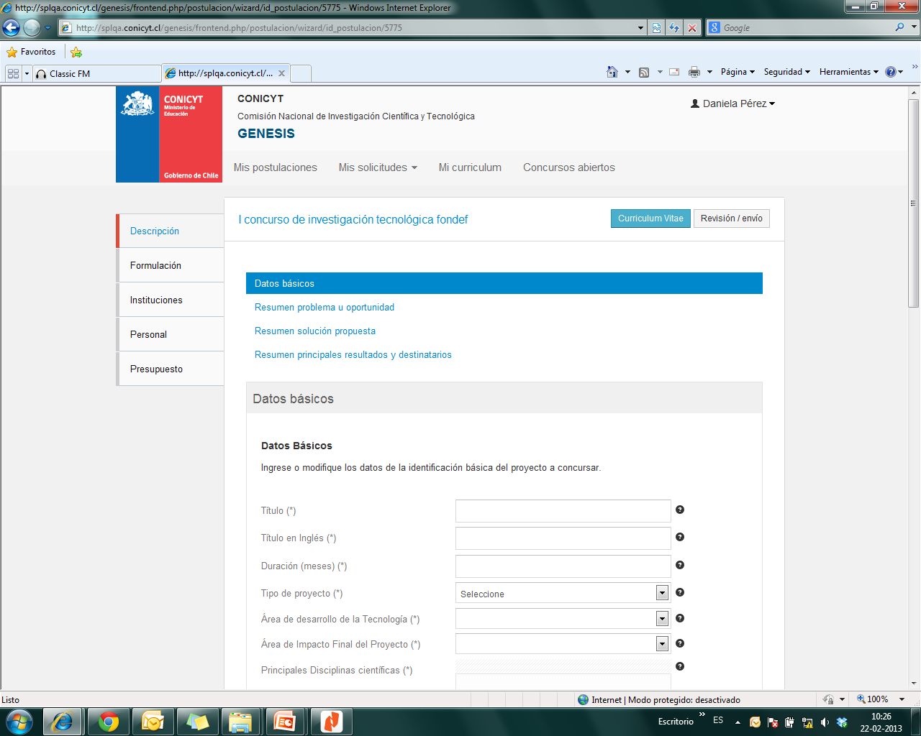

Slide 40
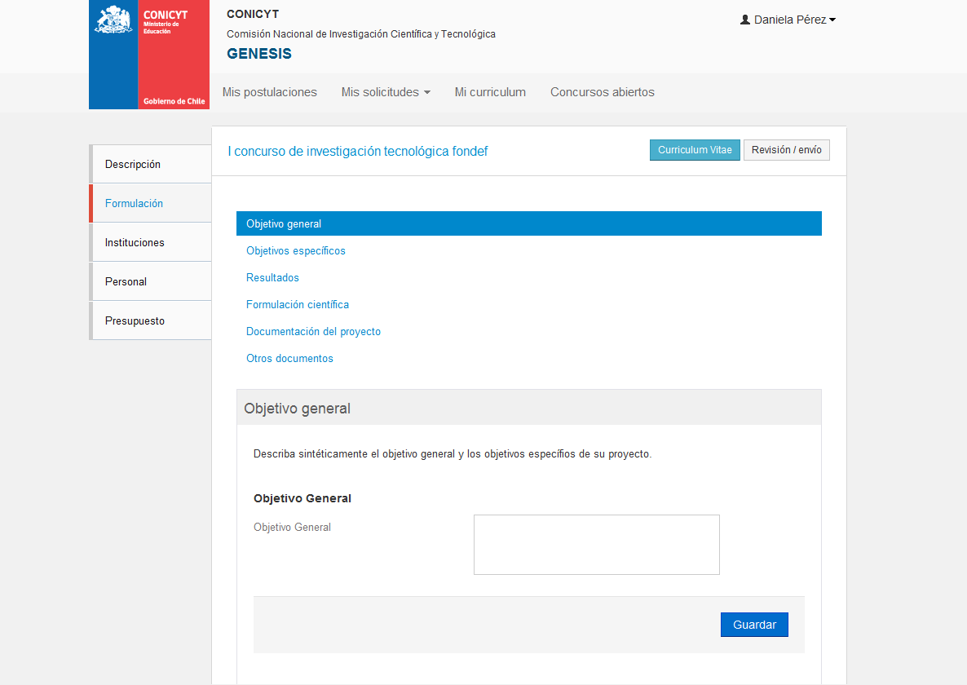

Slide 42
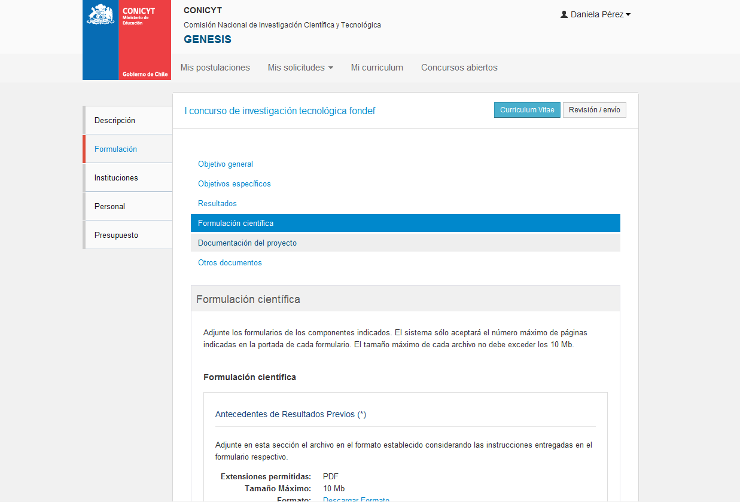
Formulación Científica
Antecedentes y resultados previos
Problema u oportunidad
Análisis del Estado del Arte
Solución
Hipótesis y Componente de Investigación
Metodologías I+D

Slide 43
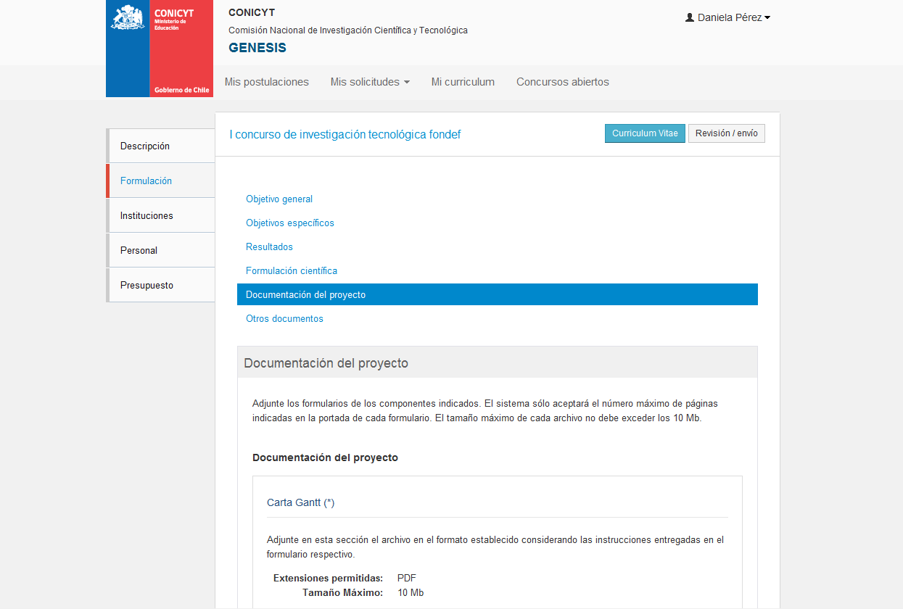
Documentación del Proyecto
Carta Gantt
Organización, administración y actividades
Planilla de costos consolidada formato PDF
Impacto potencial económico social
Solicitudes regulatorias (certificados)
Autorizaciones
Carta evaluadores objetados
Presentación del proyecto (posible presentación oral)
Planilla de costos consolidada en formato XLS

Slide 44
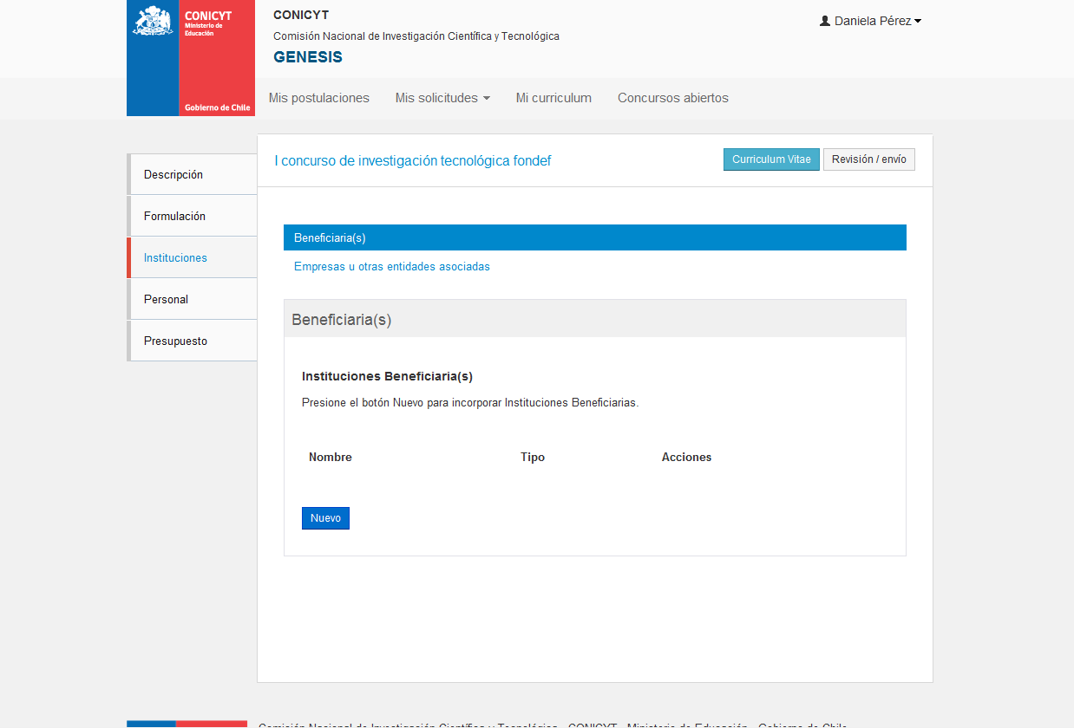

Slide 45
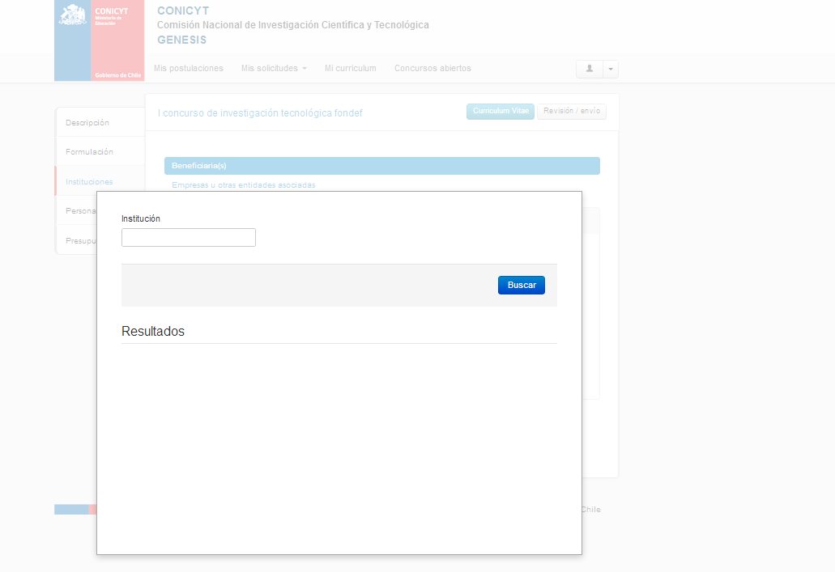

Slide 46
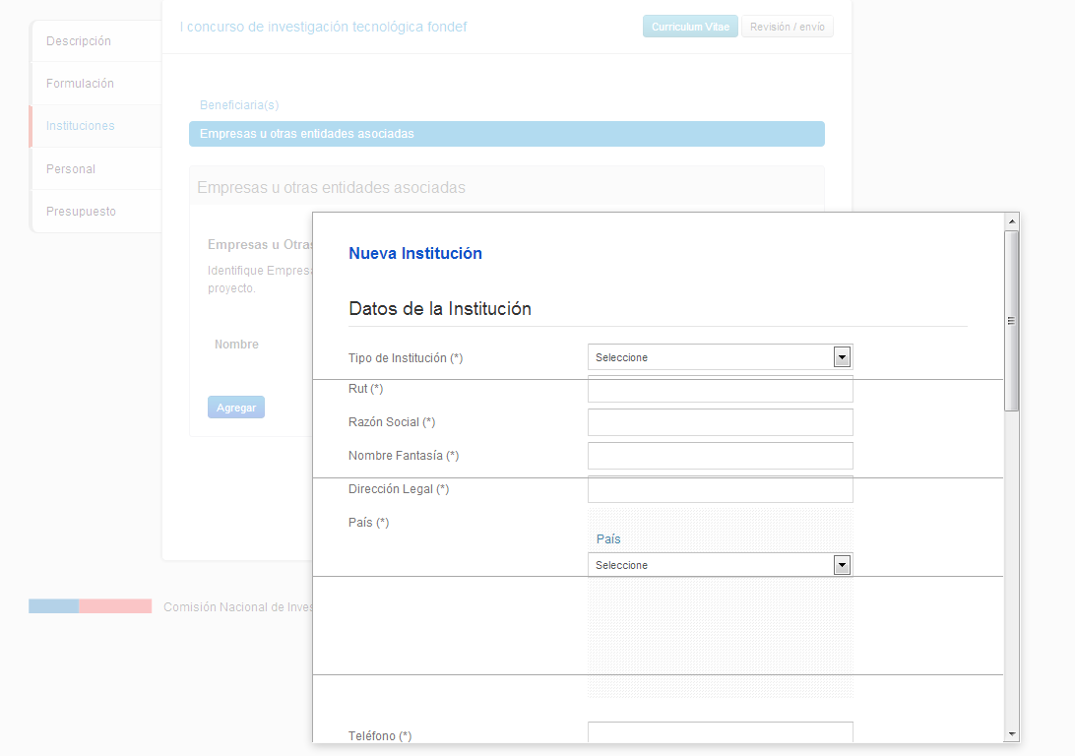

Slide 47
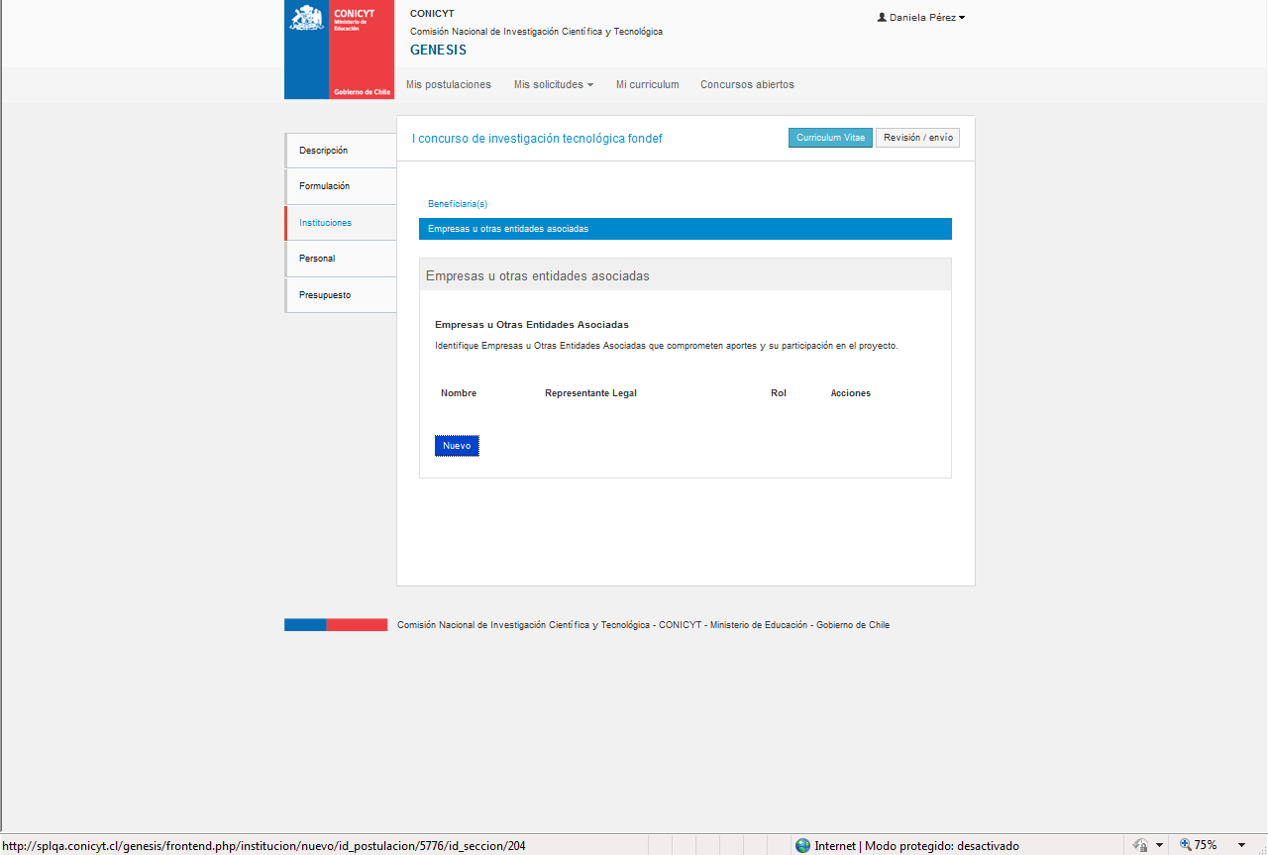

Slide 48
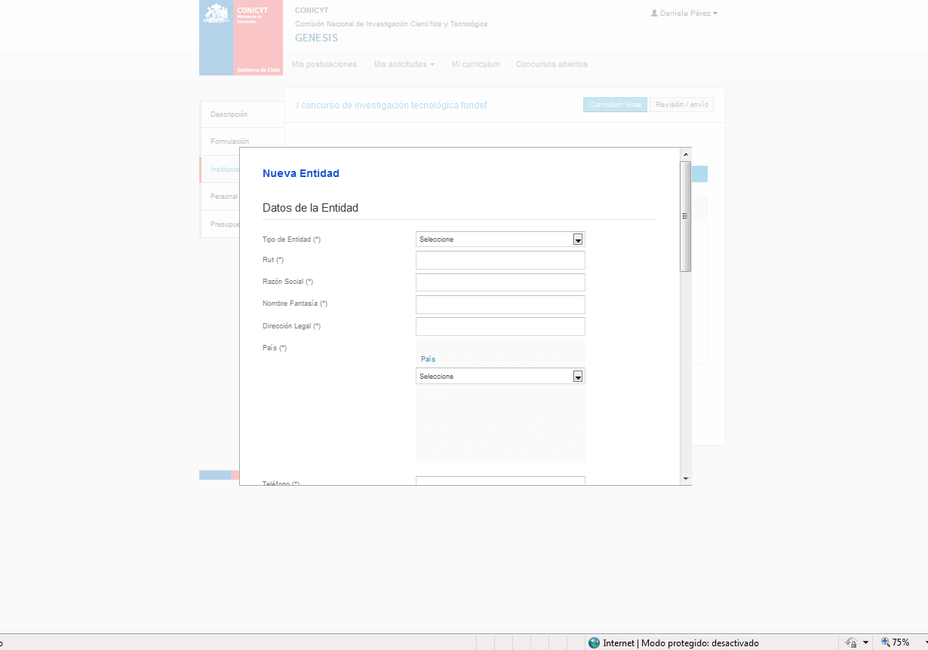

Slide 49
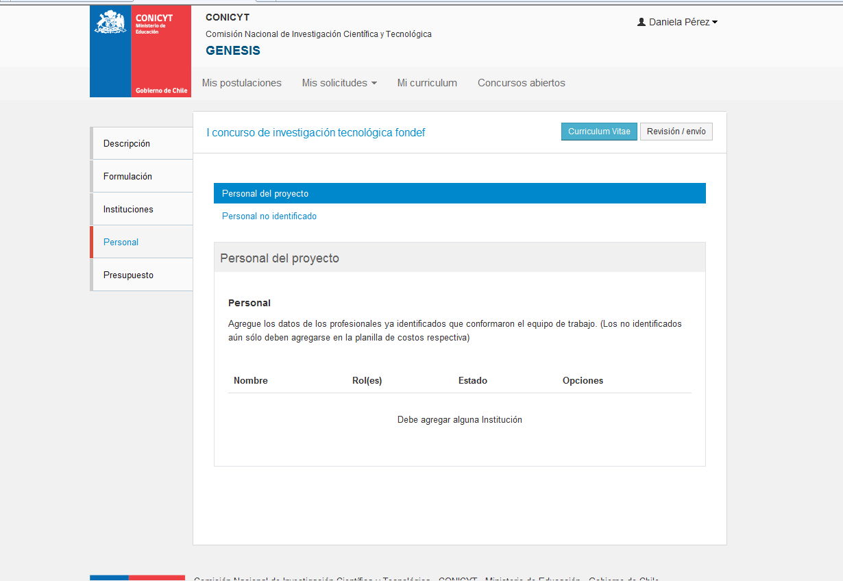

Slide 50
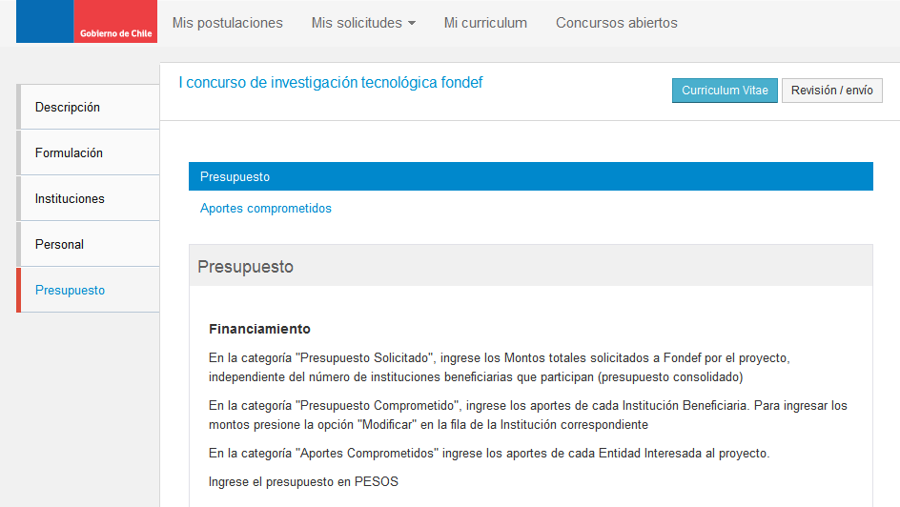

Slide 51
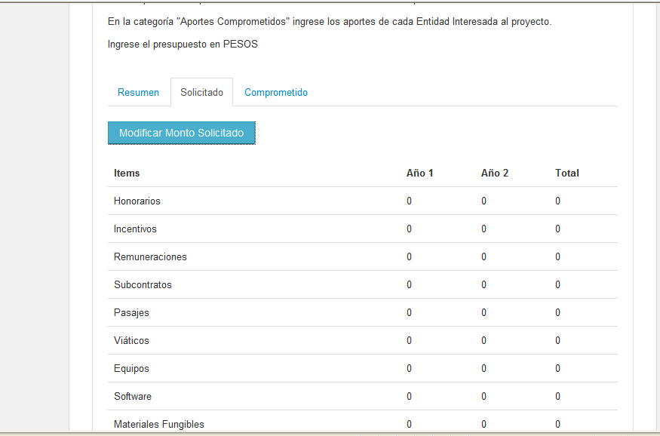
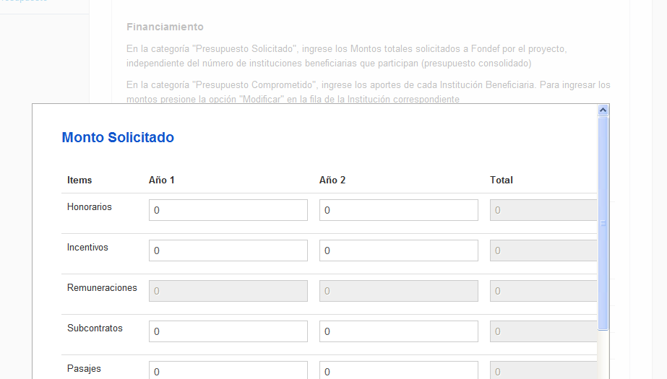

Slide 52
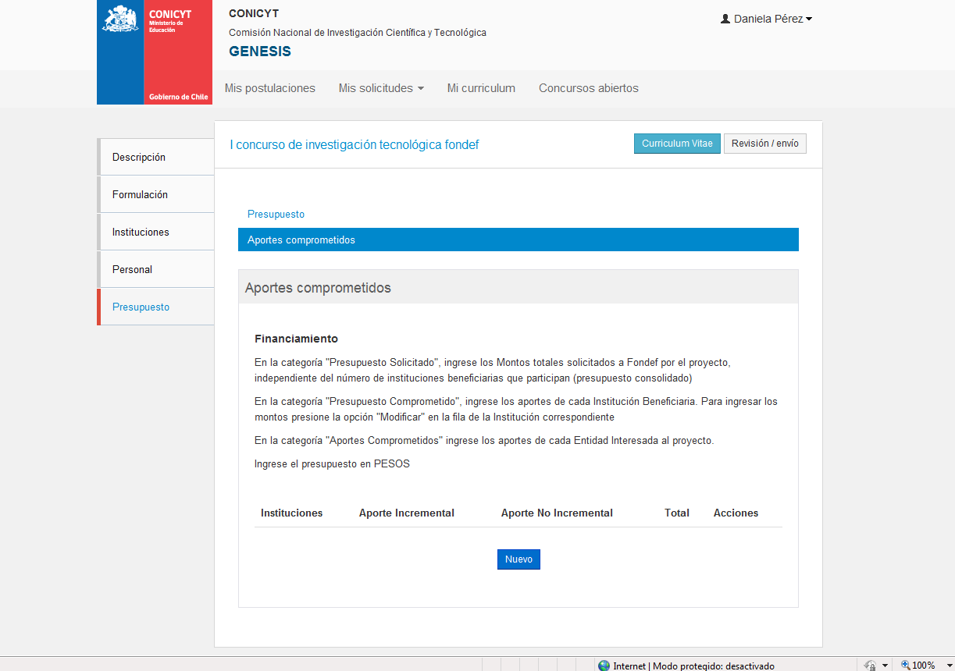

Slide 53
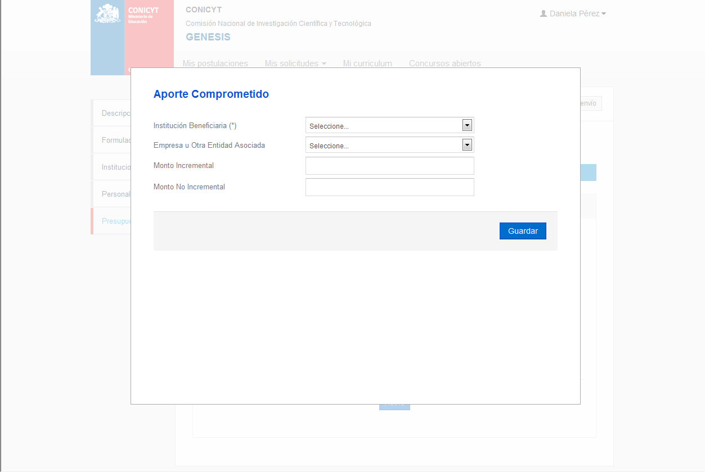

Slide 54
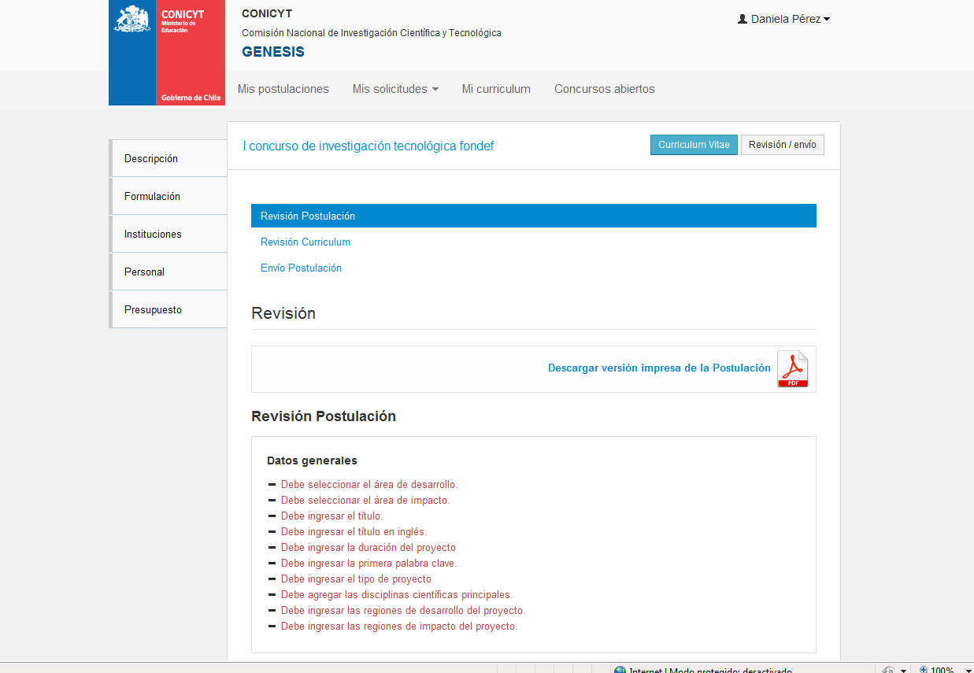

Slide 55
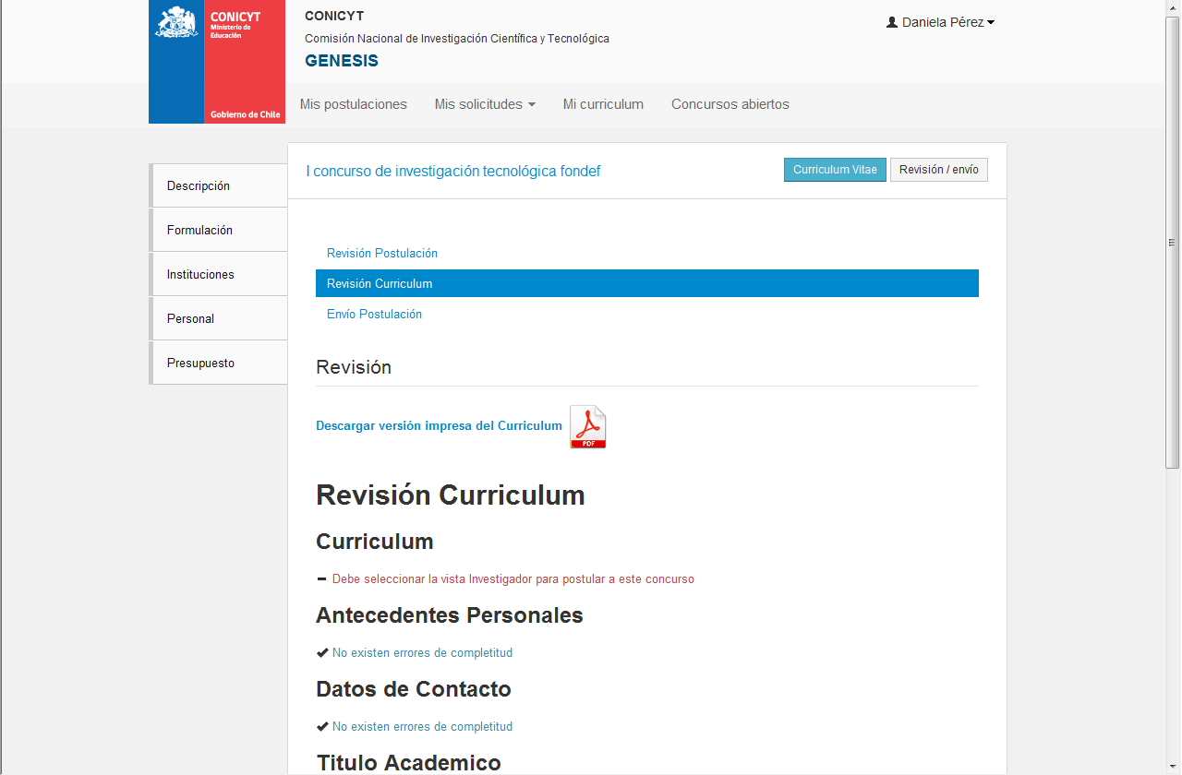

Slide 56
